Slide 1

程序设计基础课程设计
夏锴

Slide 2
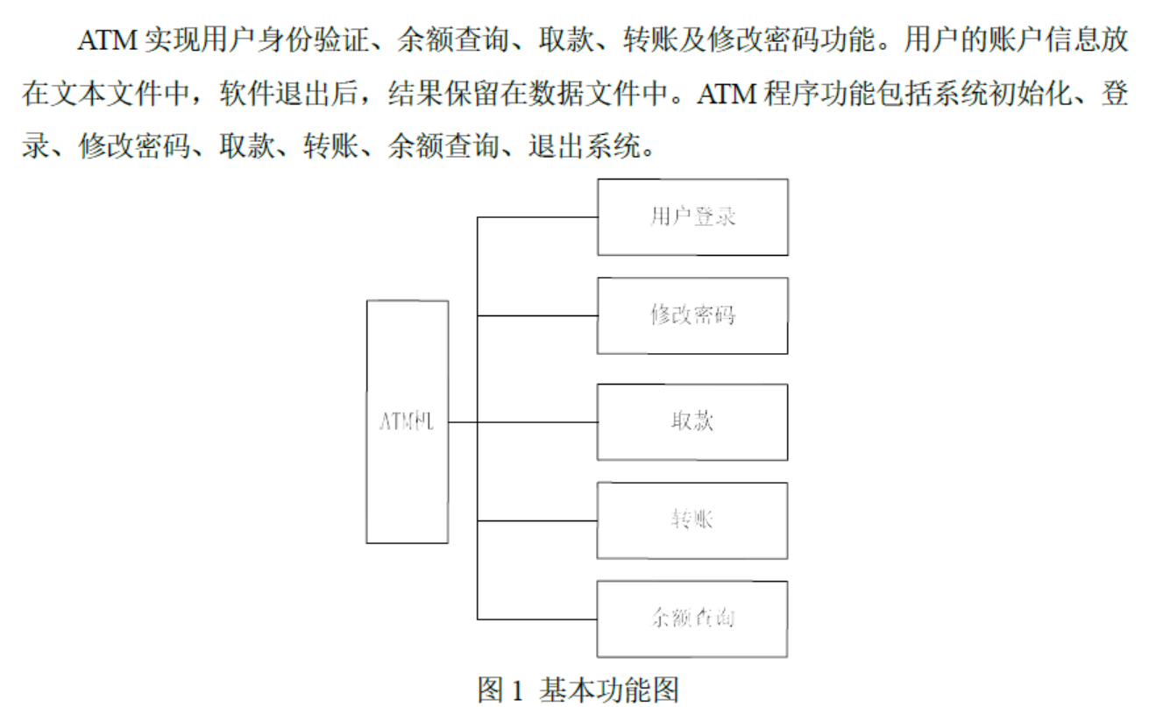
一、ATM项目需求

Slide 3
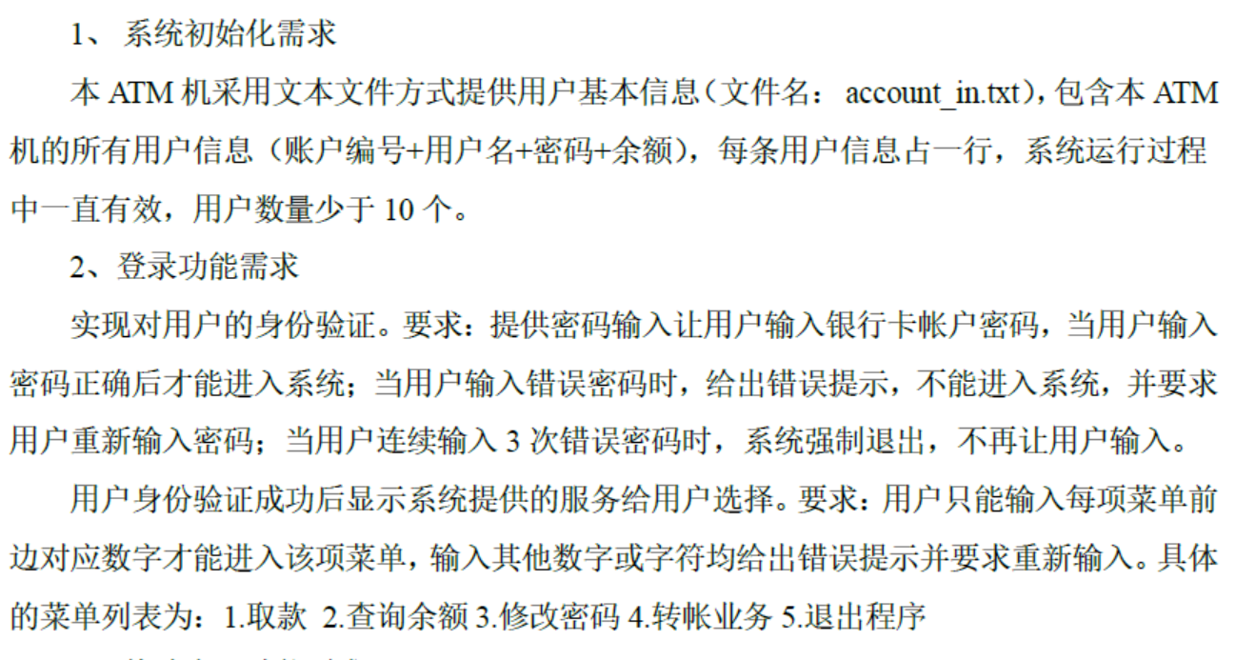
二、具体需求分析

Slide 4
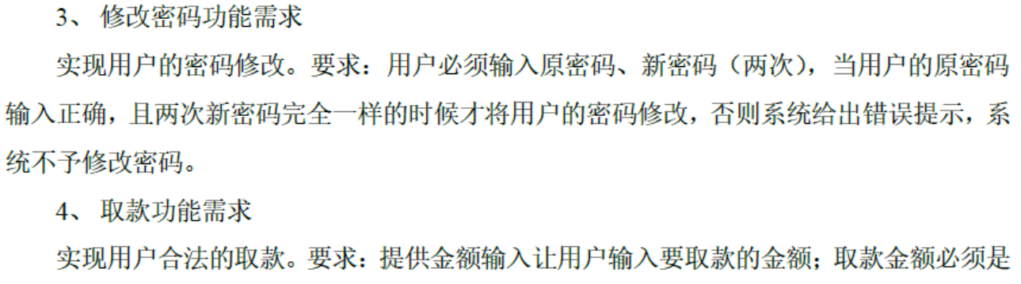
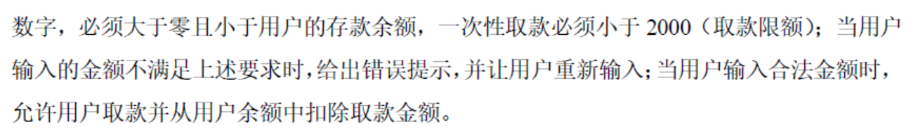
二、具体需求分析

Slide 5
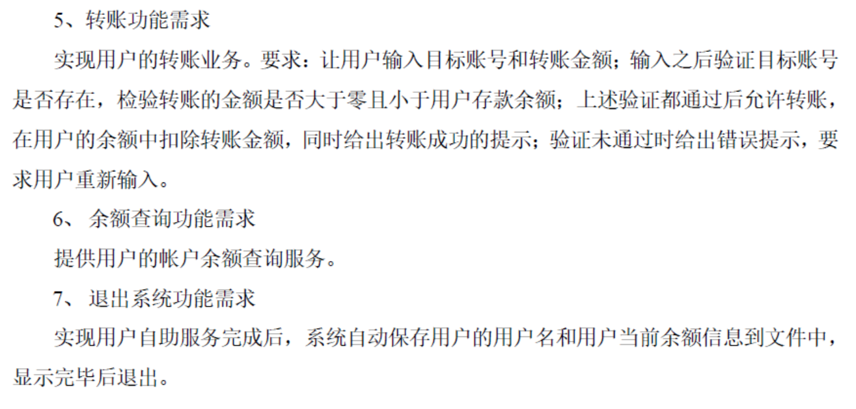
二、具体需求分析

